Slide 1

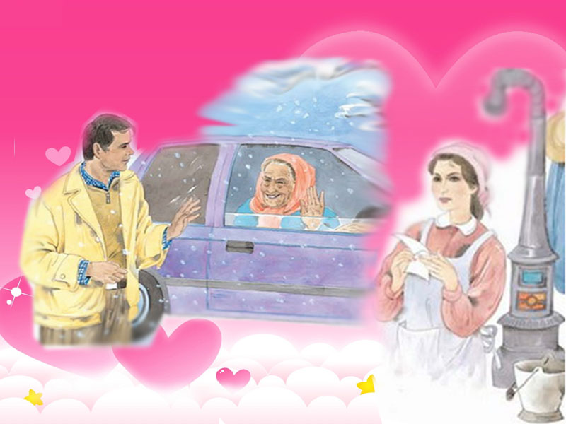
（苏教版）六年级语文上册第二单元
爱 之 链

Slide 2
脚腕 蹭破
粗糙 潸然泪下
车胎瘪了

Slide 3
颠簸 餐馆 袜子

Slide 4
颠簸 餐馆 袜子

Slide 5
在一条乡间公路上，乔依开着那辆破汽车慢慢地颠簸着往前走。已是黄昏了，伴随着寒风，雪花纷纷扬扬地飘落下来。飞舞的雪花钻进破旧的汽车，他不禁打了几个寒颤。这条路上几乎看不见汽车，更没有人影。乔依工作的工厂在前不久倒闭了，他的心里很是凄凉。
凄凉

Slide 6
在一条乡间公路上，乔依开着那辆破汽车慢慢地颠簸着往前走。已是黄昏了，伴随着寒风，雪花纷纷扬扬地飘落下来。飞舞的雪花钻进破旧的汽车，他不禁打了几个寒颤。这条路上几乎看不见汽车，更没有人影。乔依工作的工厂在前不久倒闭了，他的心里很是凄凉。

Slide 7
已是黄昏了，伴随着寒风,雪花纷纷扬扬地飘落下来。
这条路上几乎看不见汽车，更没有人影。
有位身材矮小的老妇人，她满脸皱纹，在冷风中微微发抖。
她在这个荒无人烟的地方已经等了一个多小时了，她又冷又怕，几乎完全绝望了。

Slide 8
有位身材矮小的老妇人，她满脸皱纹，在冷风中微微发抖。
她在这个荒无人烟的地方已经等了一个多小时了，她又冷又怕，几乎完全绝望了。

Slide 9
乔依很理解她的感受，赶紧安慰她说：“请别害怕，夫人，您怎么不呆在车里？里面暖和些。对了，我叫乔依。”
赶紧
安慰

Slide 10
好好读读第4自然段，乔依的哪些动作或神情打动了你，待会请你抓住一个词或一句话来谈感受。

Slide 11
原来她的车胎瘪了，乔依让她坐进车里，自己爬进她的车底下找了一块地方放置千斤顶。他的脚腕被蹭破了，因为他没穿袜子。为了干活方便，他摘下了破手套，两只手冻得几乎没有知觉。他喘着粗气，清水鼻涕也流下来了，呼出的一点点热气才使脸没被冻僵。他的手蹭破了，也顾不上擦流出的血。当他干完活时，两只手上沾满了油污，衣服也更脏了。
爬

Slide 12

原来她的车胎瘪了，乔依让她坐进车里，自己爬进她的车底下找了一块地方放置千斤顶。他的脚腕被蹭破了，因为他没穿袜子。为了干活方便，他摘下了破手套，两只手冻得几乎没有知觉。他喘着粗气，清水鼻涕也流下来了，呼出的一点点热气才使脸没被冻僵。他的手蹭破了，也顾不上擦流出的血。当他干完活时，两只手上沾满了油污，衣服也更脏了。
蹭破
蹭破
顾不上

Slide 13
乔依愣住了，他从没想到他应该得到钱的回报。他以前在困难的时候也常常得到别人的帮助，所以他从来就认为帮助有困难的人是一件天经地义的事，他一直就是这么做的。
从没想到
从来
天经地义
一直

Slide 14
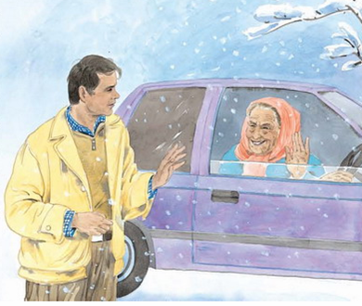
“如果您遇上一个需要帮助的人，就请您给他一点帮助吧。”

